Slide 1
٢- ٢
مقارنة الأعداد الصحيحة وترتيبها

Slide 2

صباح الخير ياوطني
صباح المجد والعلياء

Slide 3


حل الواجب
hasnaa-2
سلسلة عروض رِفعة الرياضيات

Slide 4

شريط الذكريات
تعلمنا في هذا الفصل
الاعداد الصحيحة والقيمة المطلقة
hasnaa-2
سلسلة عروض رِفعة الرياضيات

Slide 5



٢
= ١٢
٦
١
تحصلين على درجة
٢
يعبر عن خسارة ٣ريالات بالعدد -٣
٣
المجال هو قيم المخرجات
٤

Slide 6
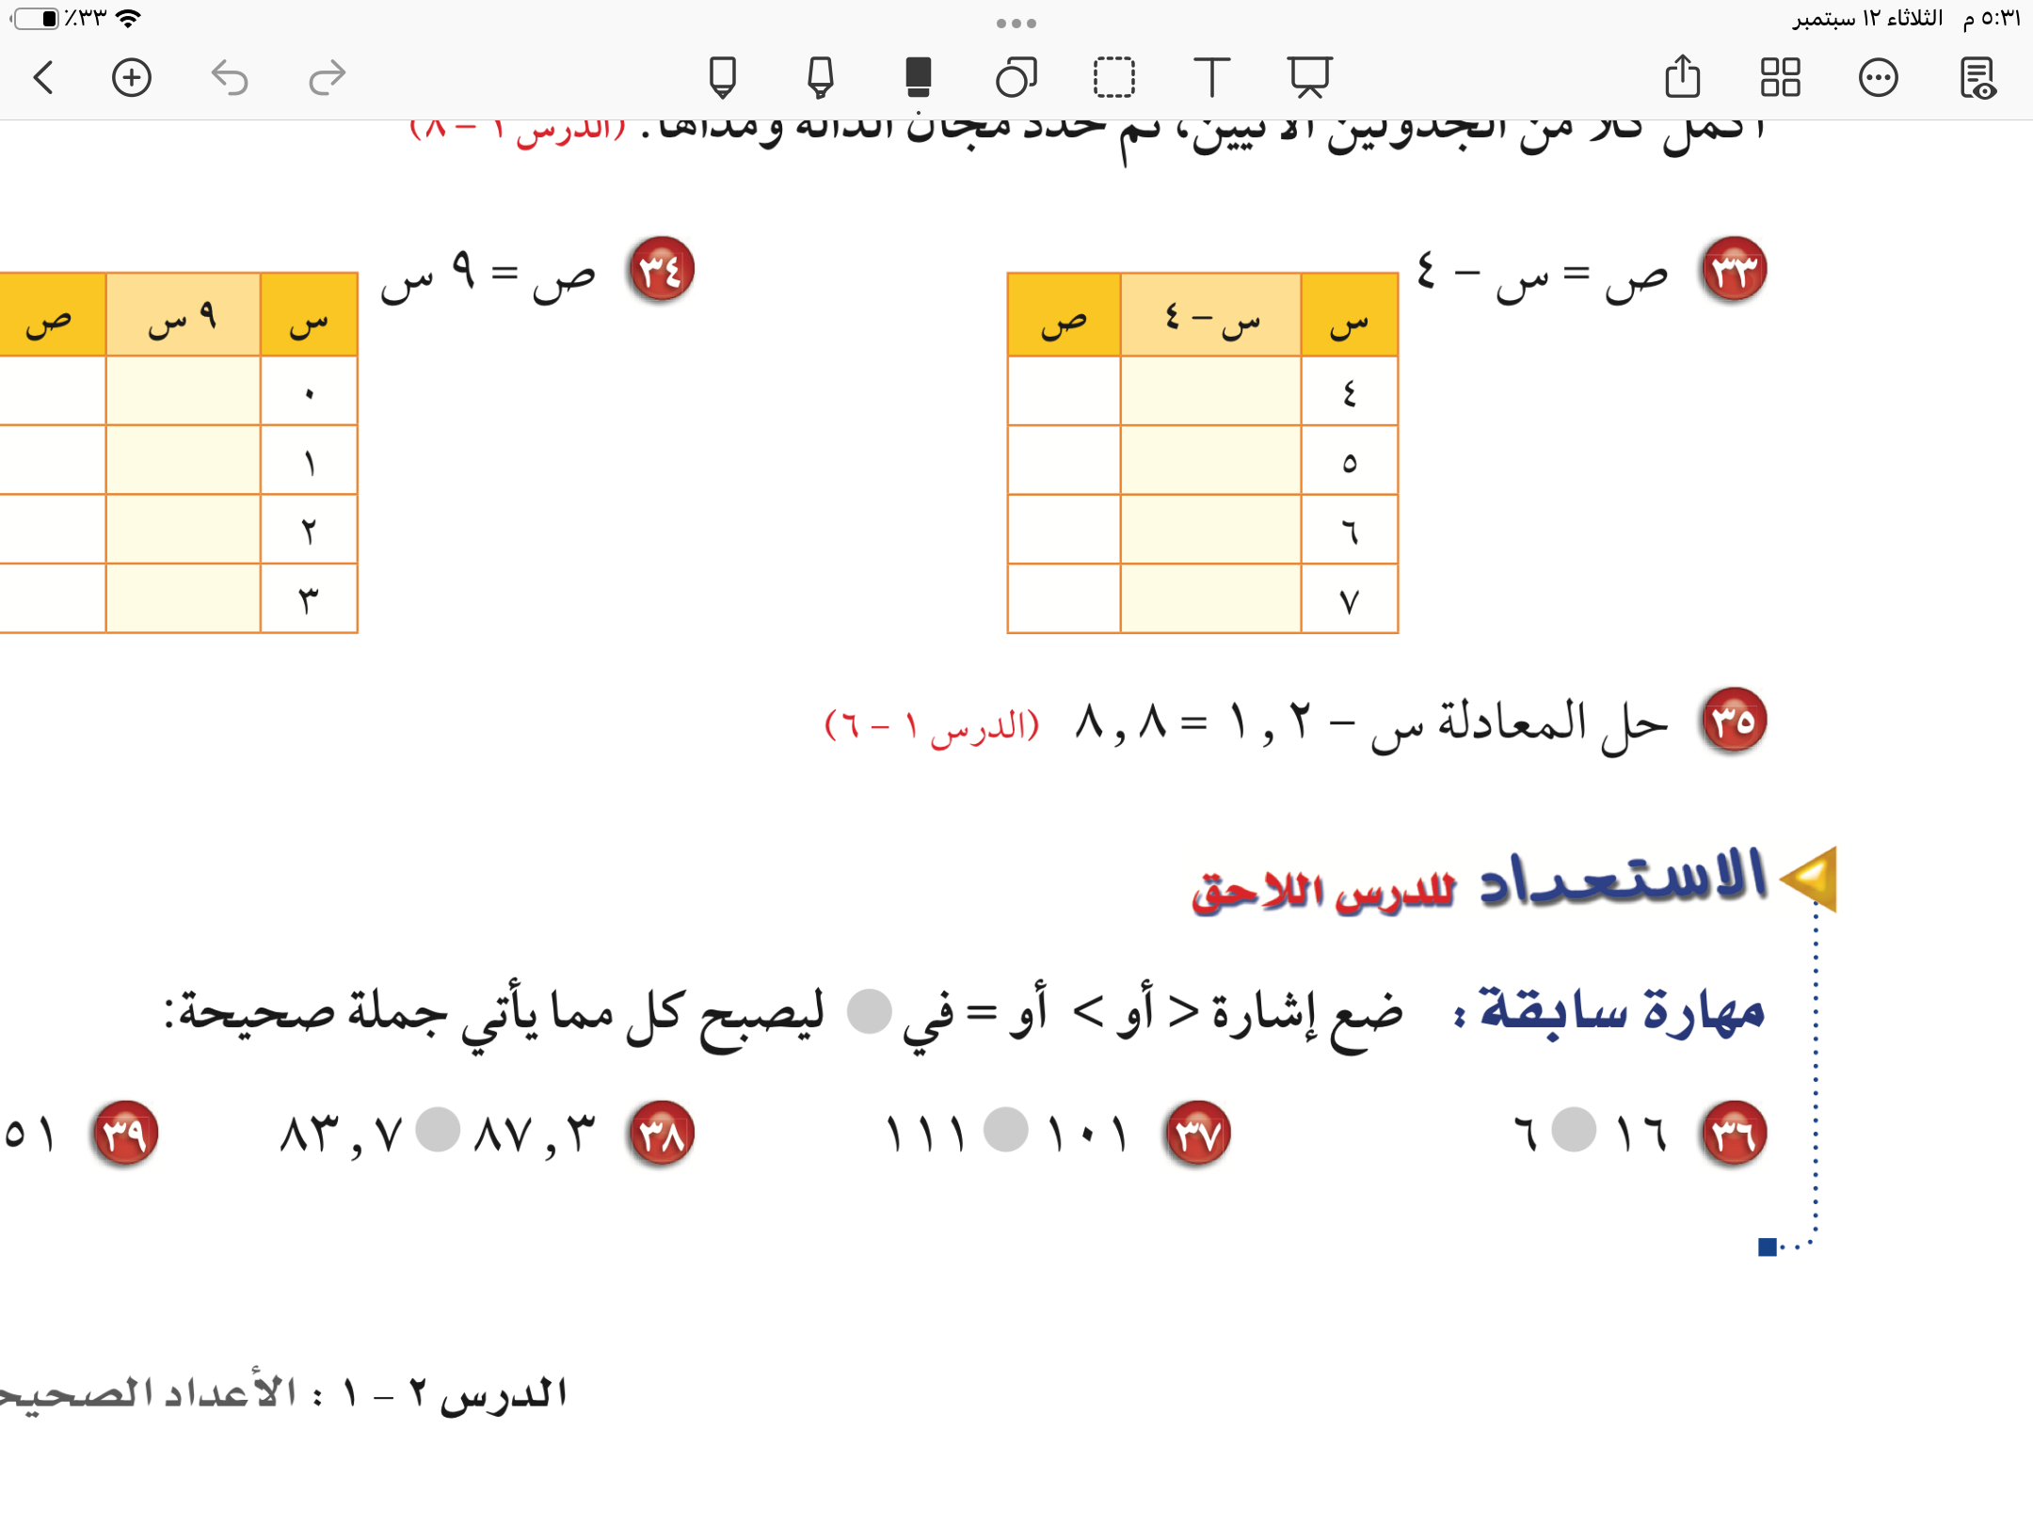
علمتني الرياضيات
انه في شي اسمه مالانهاية
فلا تكن محدود الفكر والطموح
مهارة سابقة
التاريخ
الحصة
صفحة
٥٤
استراتيجية التصفح

Slide 7



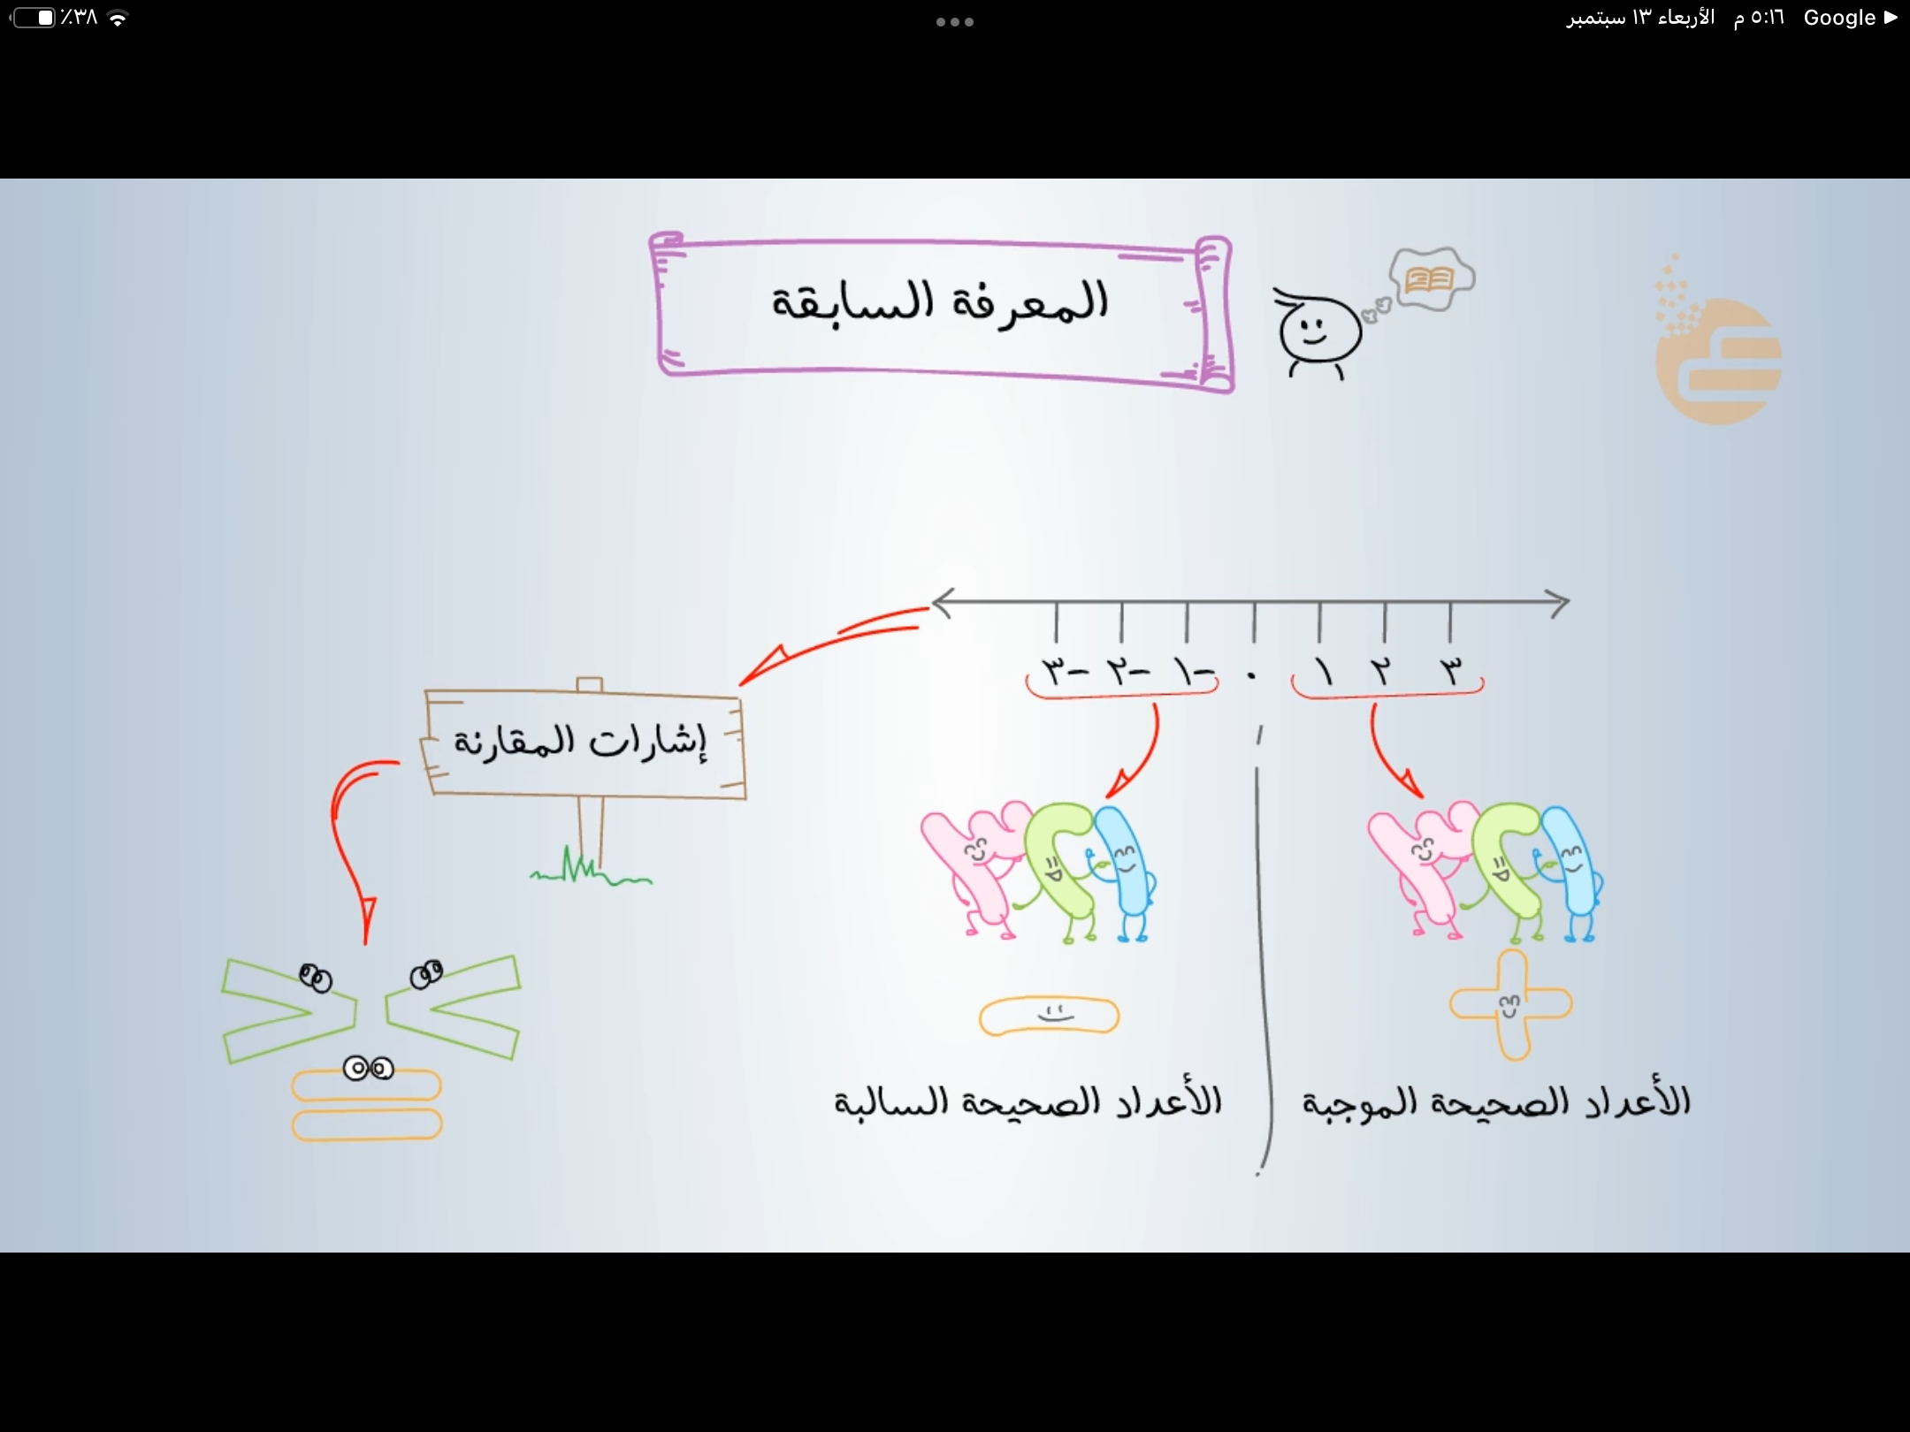
( موازنة ، …)
مقارنة
مرادف كلمة
ماذا تعلمنا
ماذاسنتعلم
ماذا نعرف
الاعداد الصحيحة
🎯 أقارن الأعداد الصحيحة وارتبها
الصفر

Slide 8


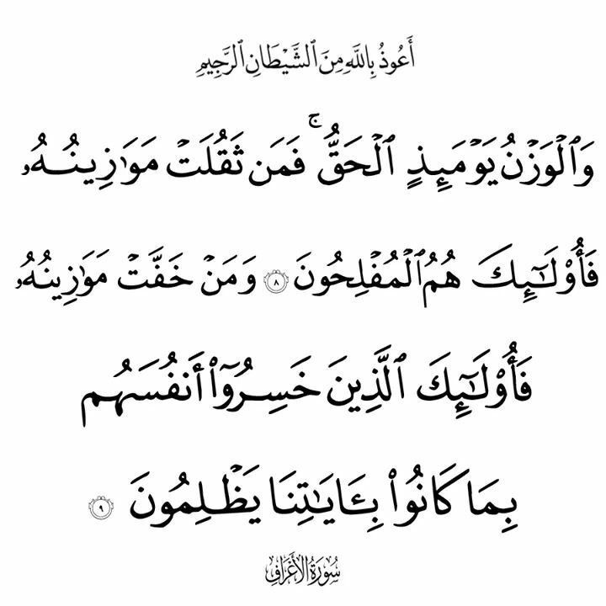



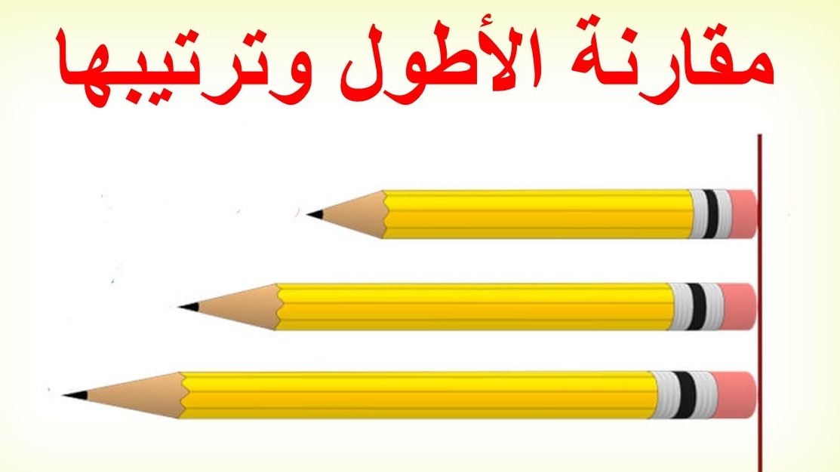
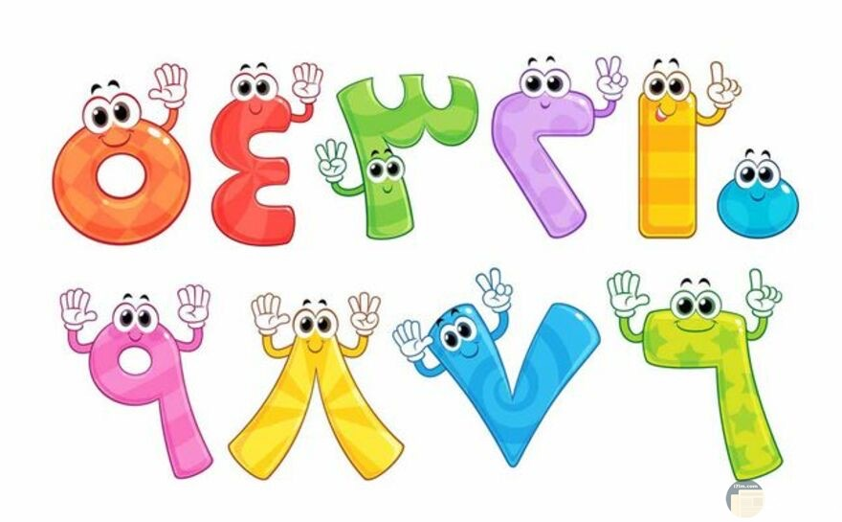
المقارنة في الحياة
المقارنة في القران
تعد المملكة العربية السعودية أكبر دول الشرق الأوسط مساحة
وهي ثاني أكبر مستثمر في قطاع التعليم بعد الولايات المتحدة الأمريكية
مقارنة المحاصيل الزراعية بالصادرات
اذكر بعض الامثلة على المقارنة

Slide 9
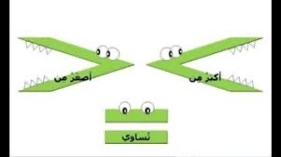


ماذا تلاحظ
تكون اشارة المقارنة مفتوحة على العدد الاكبر

Slide 10
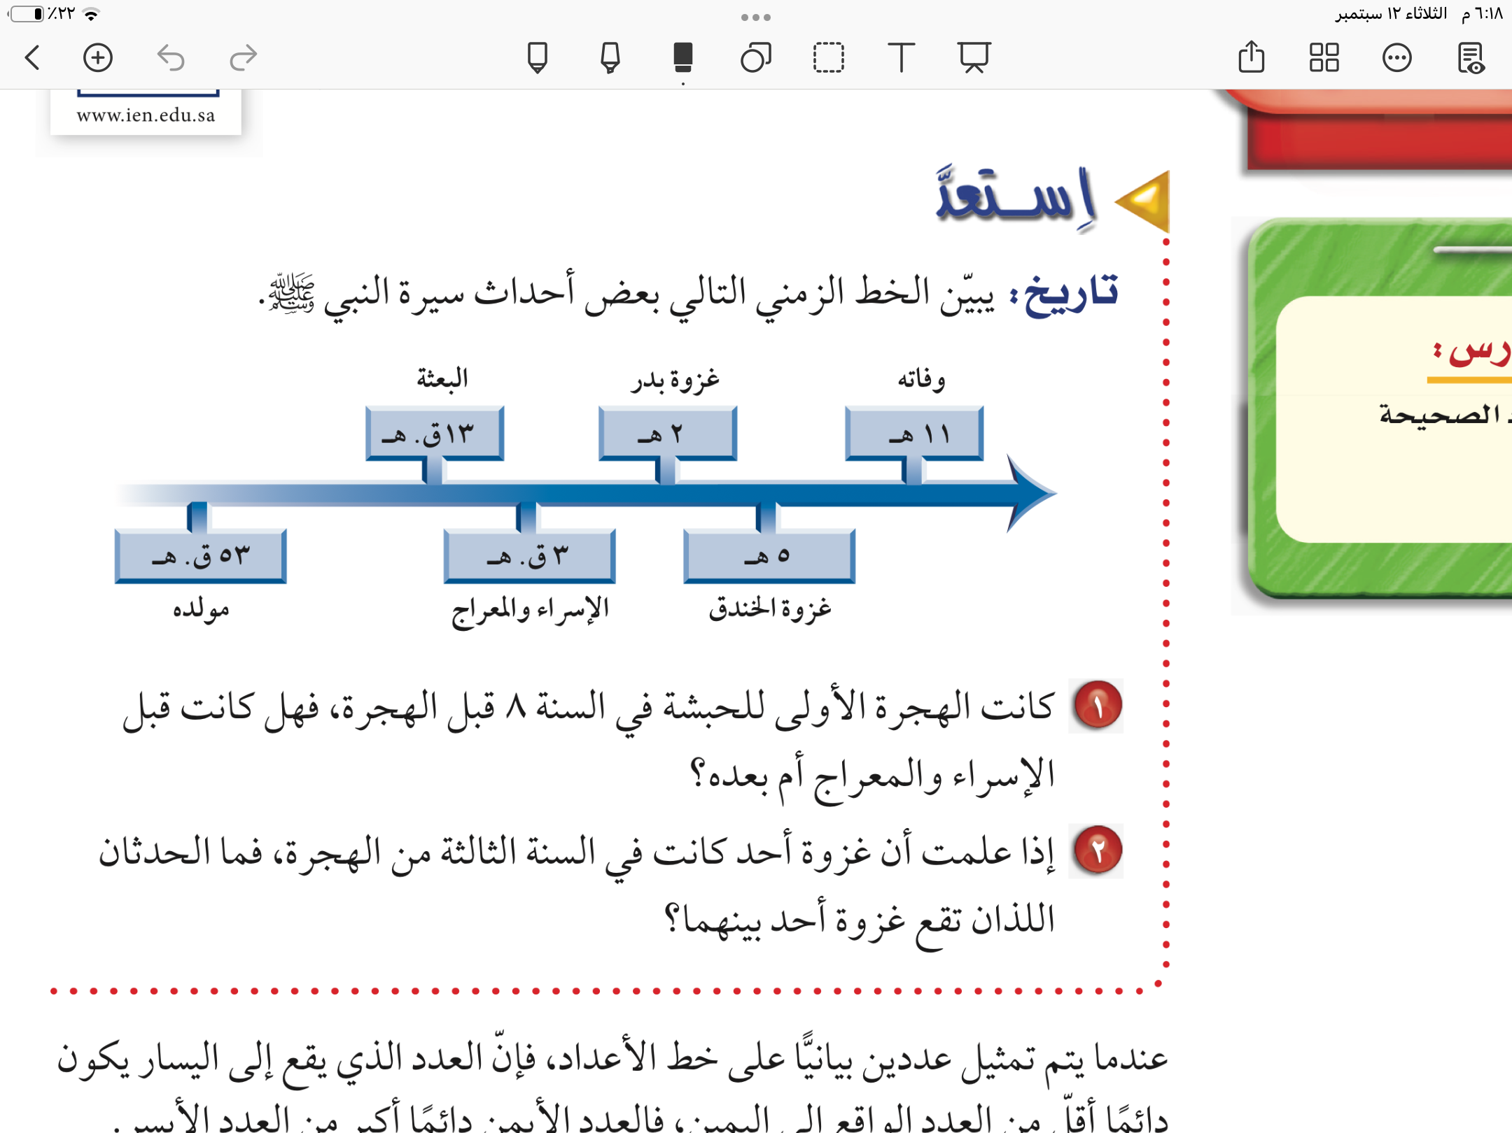

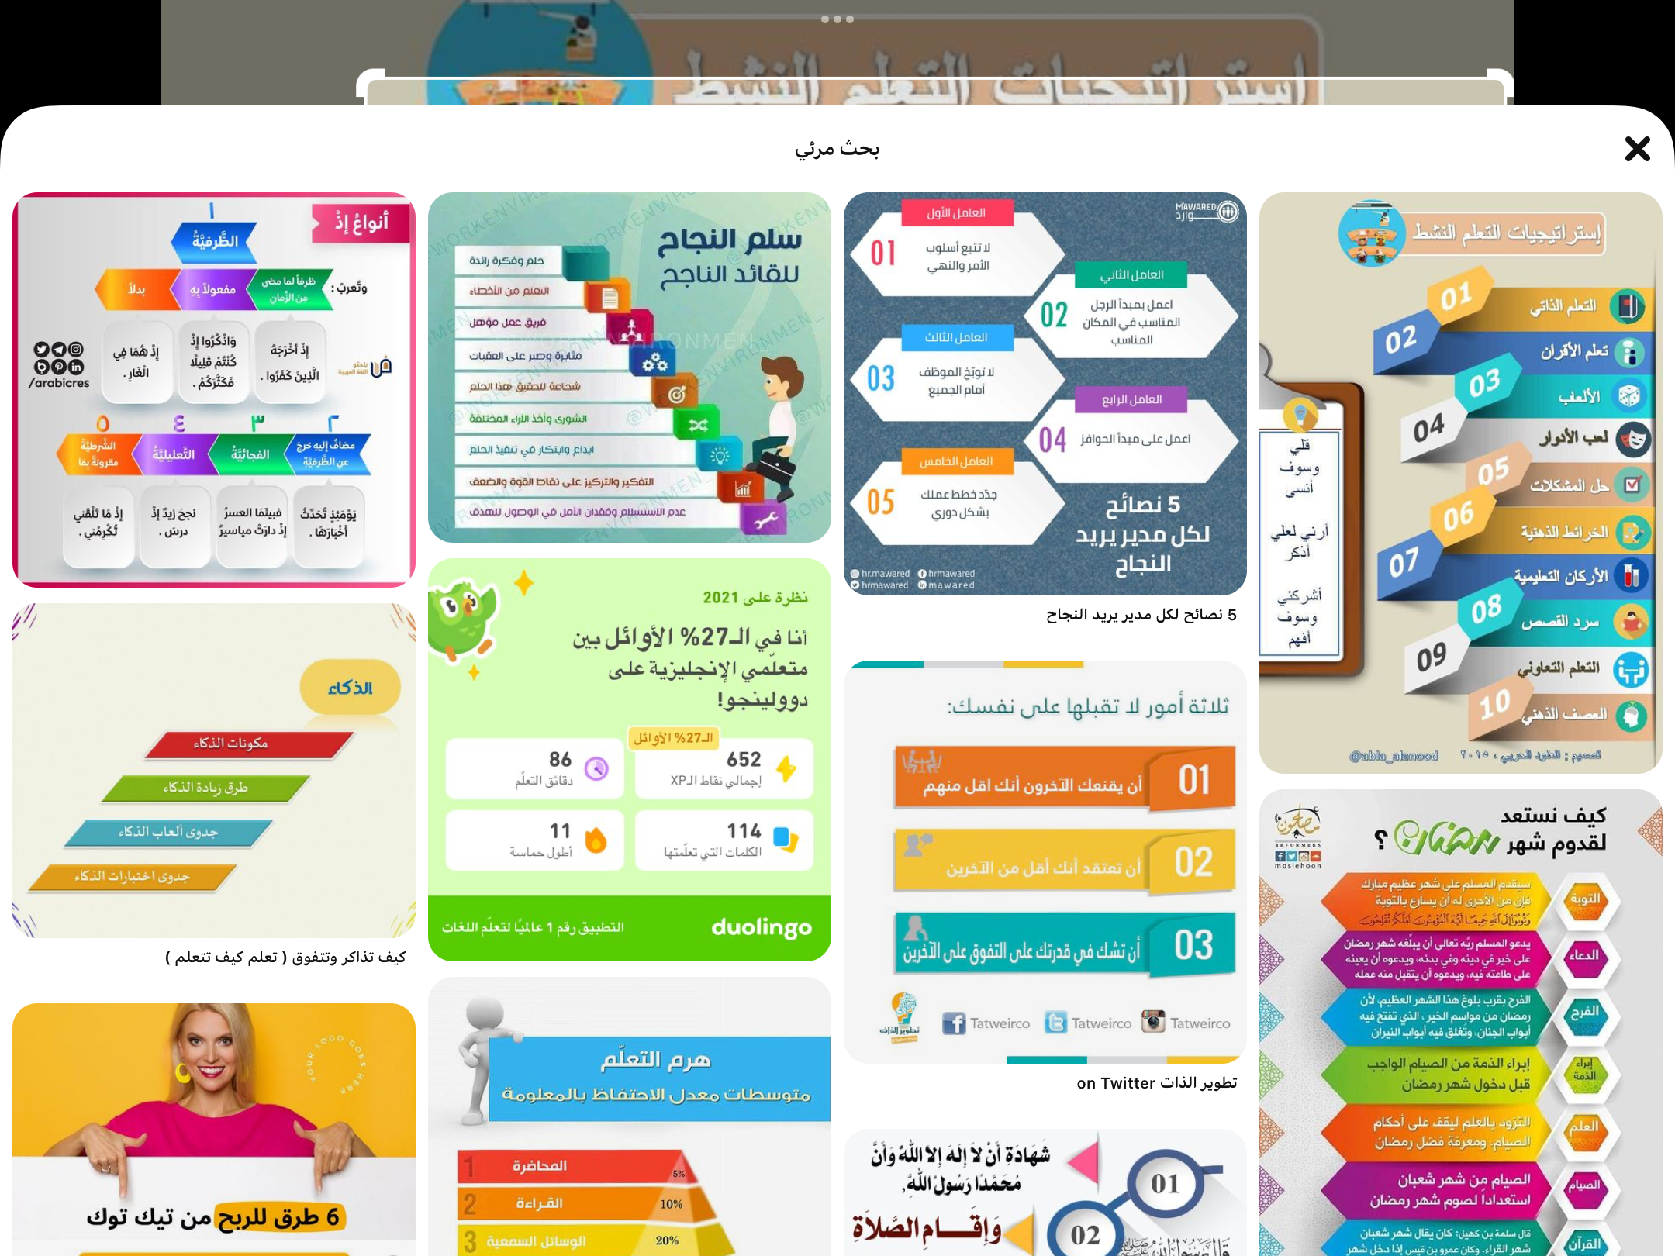

استعد
٥٤
قبل
بين غزوة بدر وغزوة الخندق

Slide 11

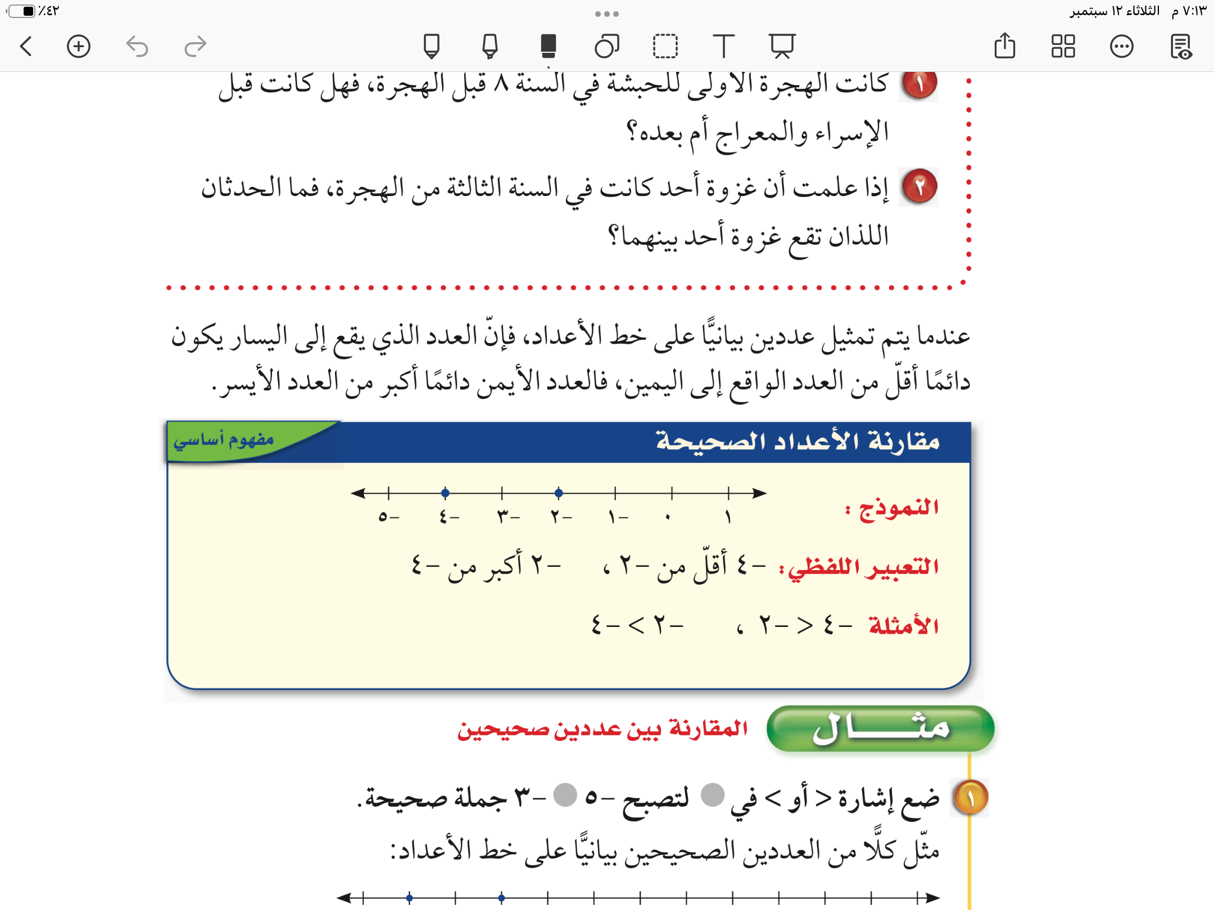
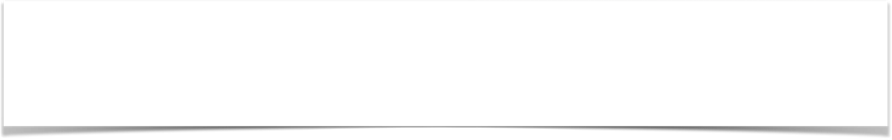
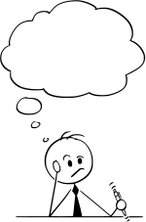
لماذا؟؟
لان العدد الذي يقع الى اليسار يكون أقل من العدد الواقع الى اليمين

Slide 12
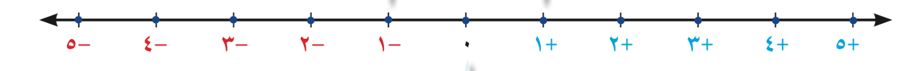
الأعداد الصحيحة
ملاحظات هامة
الاعداد الصحيحة الموجبة أكبرمن الصفر
وكلما زادت كبرت قيمتها
➖
>
>
➕
الصفر
الصفر اكبر من الاعداد السالبة
العدد الذي يقع الى اليمين يكون أكبر من العدد الواقع الى اليسار
الاعداد السالبة كلما زادت قلت قيمتها

Slide 13
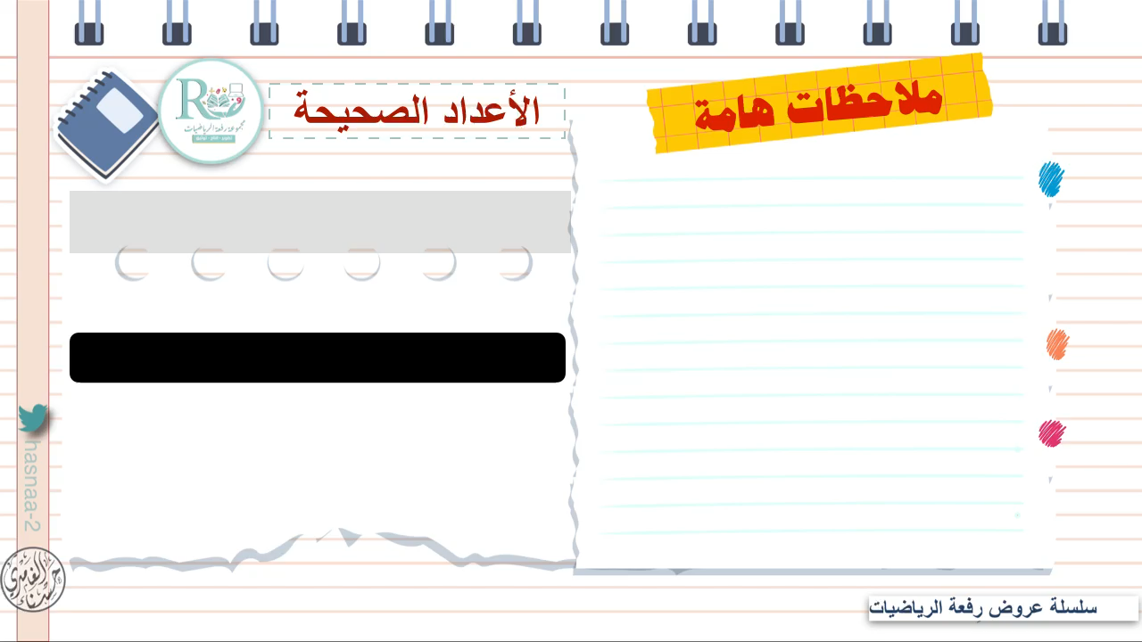

Slide 14
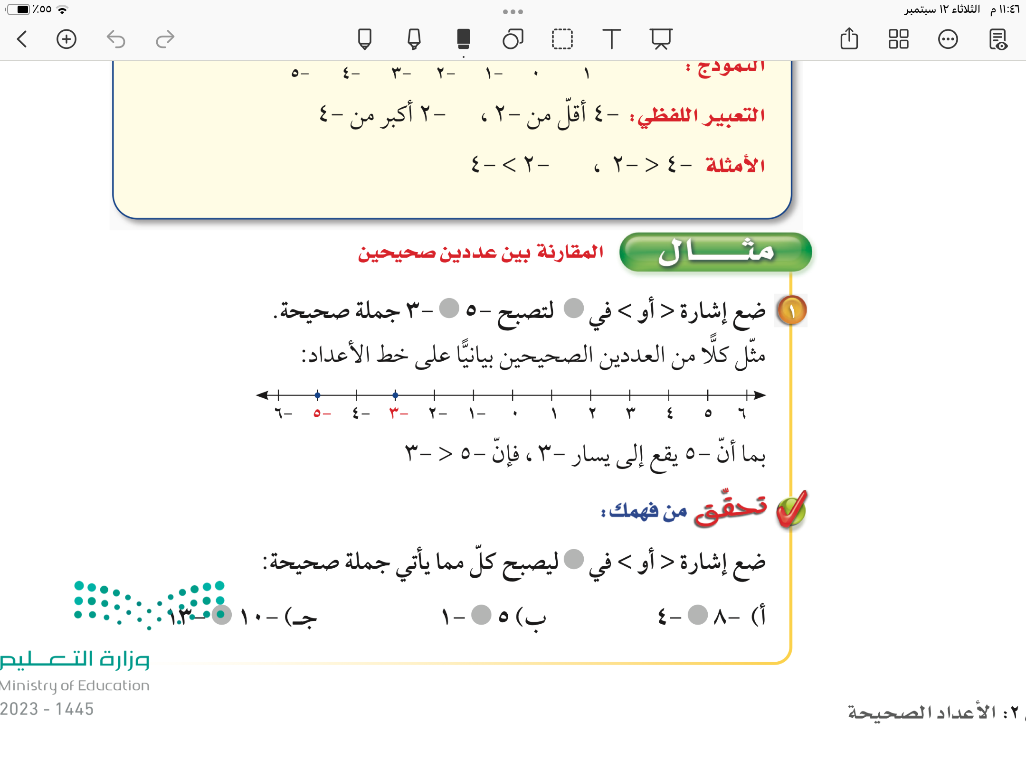

٥٤
مثال من واقع الحياة
١

Slide 15



تحقق من فهمك
٥٤
ضع إشارة < أو > في الفراغات ليصبح كل مما يأتي جملة صحيحة
>
<
>
-٨ -٤
أ
-١٠ -١٣
ب
٥ -١
ج
الاعداد الموجبة أكبر من الاعداد السالبة
الاعداد السالبة كلما زادت قلت قيمتها
فكر
زاوج
شارك

Slide 16
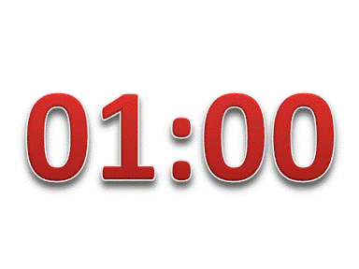

تأكد
٥٥
ضع إشارة < أو > في الفراغات ليصبح كل مما يأتي جملة صحيحة
>
<
>
٠ -١٠
٣
-٢ ٨
٢
-٤ -٦
١

Slide 17
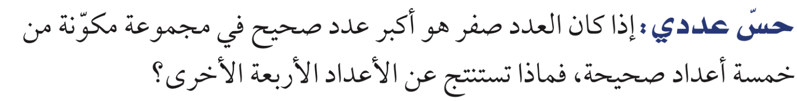
مهارة تفكير عليا
٥٧
٢٤
جميعها أعداد سالبة

Slide 18
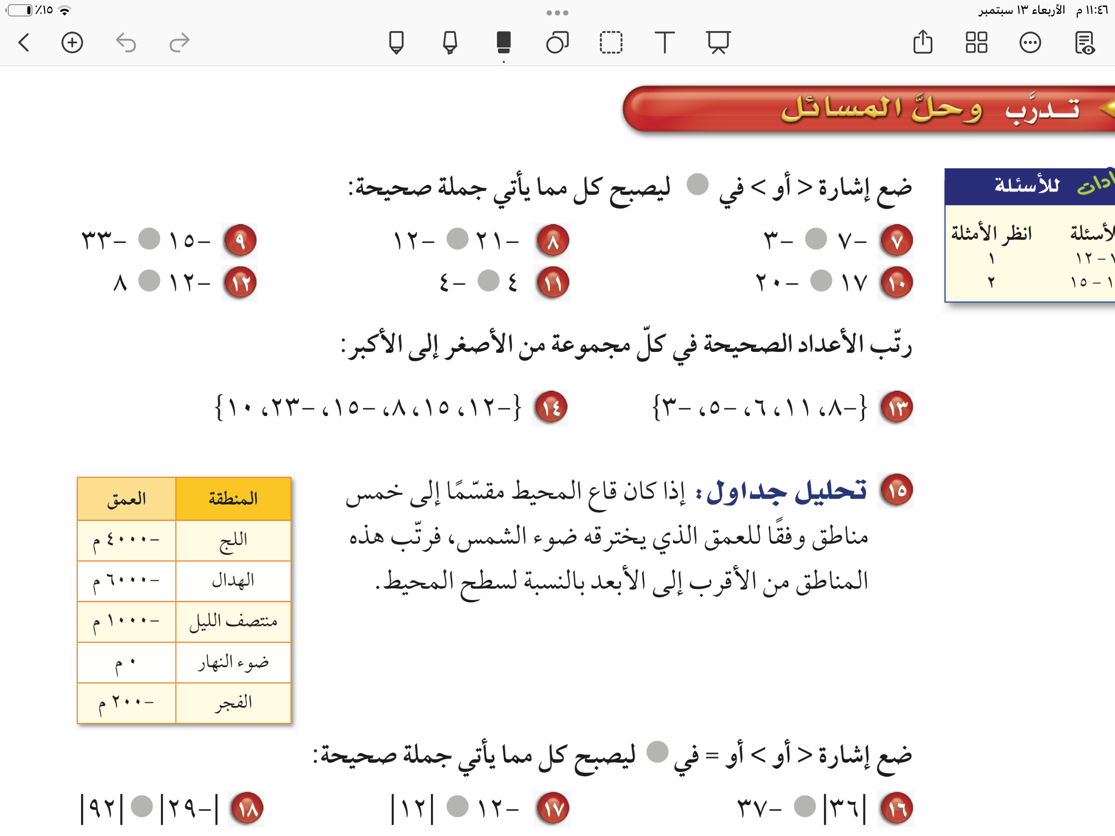
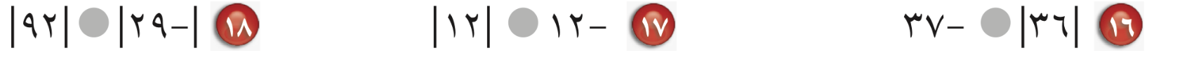
تدرب وحل المسائل
٥٦

Slide 19
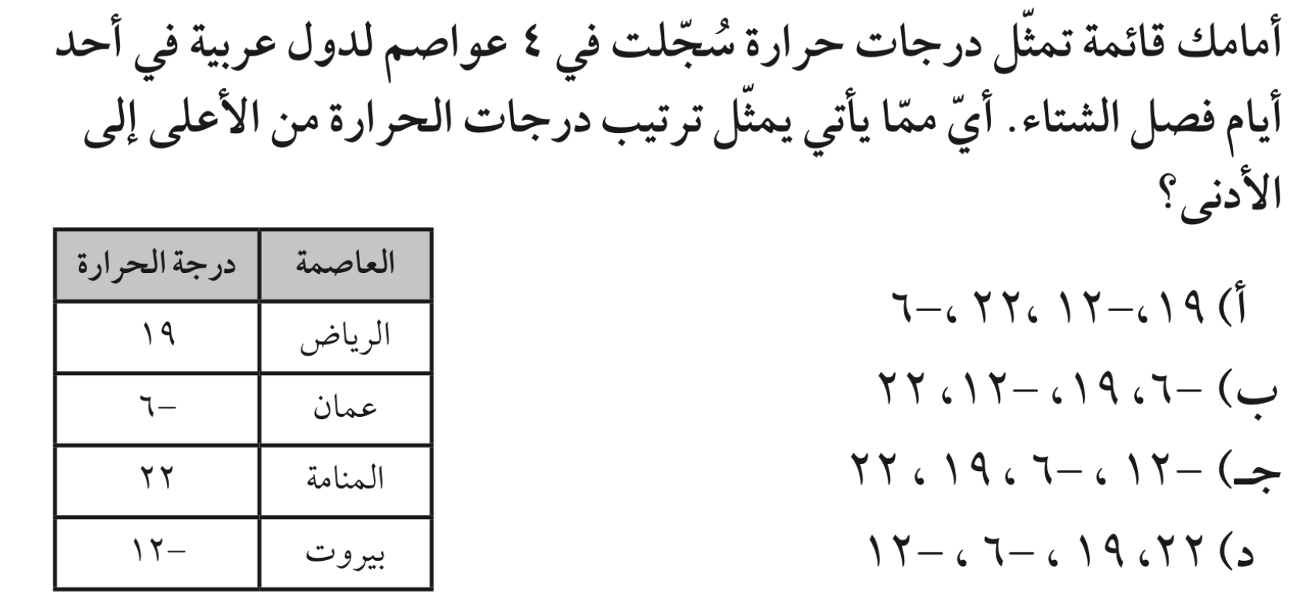


مثال من واقع الحياة
٥٥
٢

Slide 20
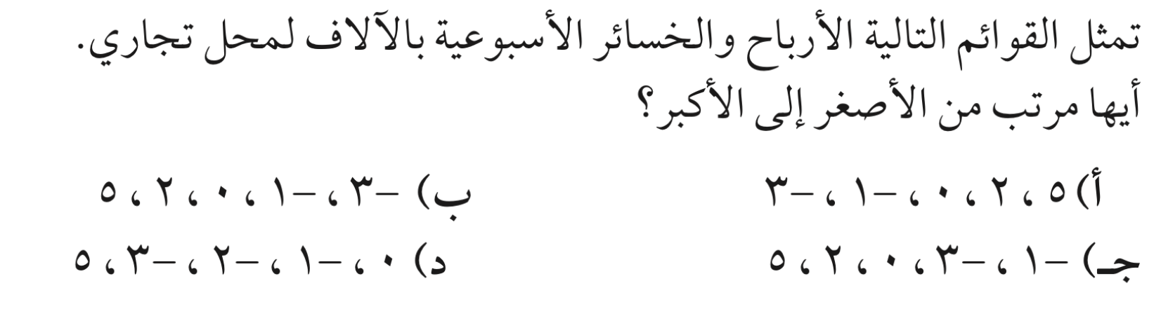

تحقق من فهمك
٥٥
فكر
زاوج
شارك

Slide 21
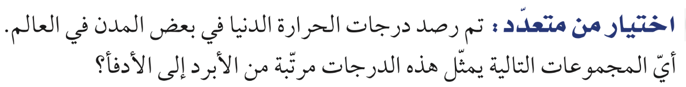

تأكد
٥٥
٦
أ) {-١٩ ، -٣٦ ، -٤٠ ،١٢ }
ب) {-٤٠ ، -٣٦ ، -١٩ ،١٢ }
ج) {١٢ ، -١٩ ، -٣٦ ،-٤٠ }
د) {-٤٠ ، -١٩ ، ١٢ ،-٣٦ }

Slide 22
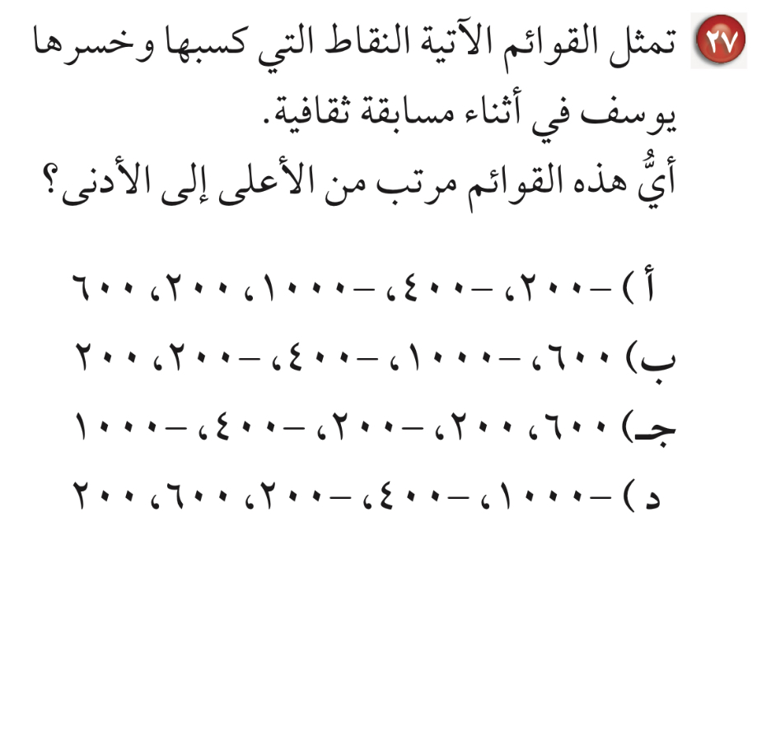


تدريب على الاختبارات الدولية
٥٧

Slide 23
تدرب وحل المسائل
٥٦

Slide 24




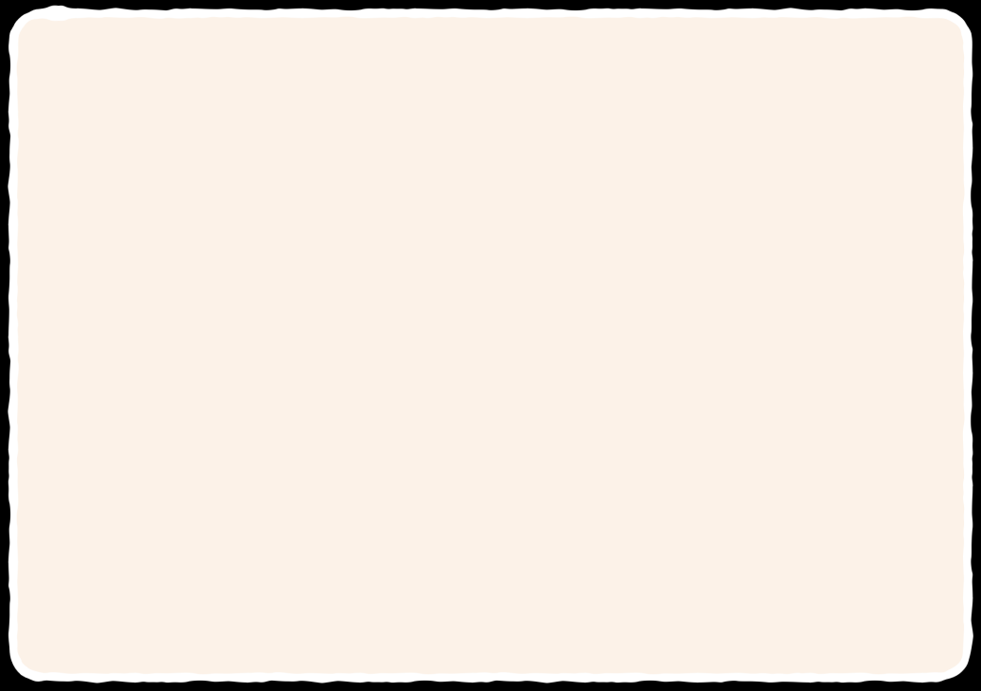



الاستفسارات
٥٦
ماذا تعلمنا
ماذاسنتعلم
ماذا نعرف
الاعداد الصحيحة
🎯أقارن الأعداد الصحيحة وارتبها
عزيزتي الطالبة
يمكنك زيارة قناة عين التعليمية للاستفادة
🎯أقارن الأعداد الصحيحة وارتبها
الصفر
العدد الذي يقع الى اليمين يكون أكبر من العدد الواقع الى اليسار
سُبْحَانَكَ اللَّهُمَّ وَبِحَمْدِكَ، أَشْهَدُ أَنْ لَا إِلَهَ إِلَّا أَنْتَ أَسْتَغْفِرُكَ وَأَتُوبُ إِلَيْكَ

